Slide 1
Decision Tree (의사 결정 나무)
Prof. Hyerim Bae
Department of Industrial Engineering, Pusan National University
hrbae@pusan.ac.kr

Slide 2
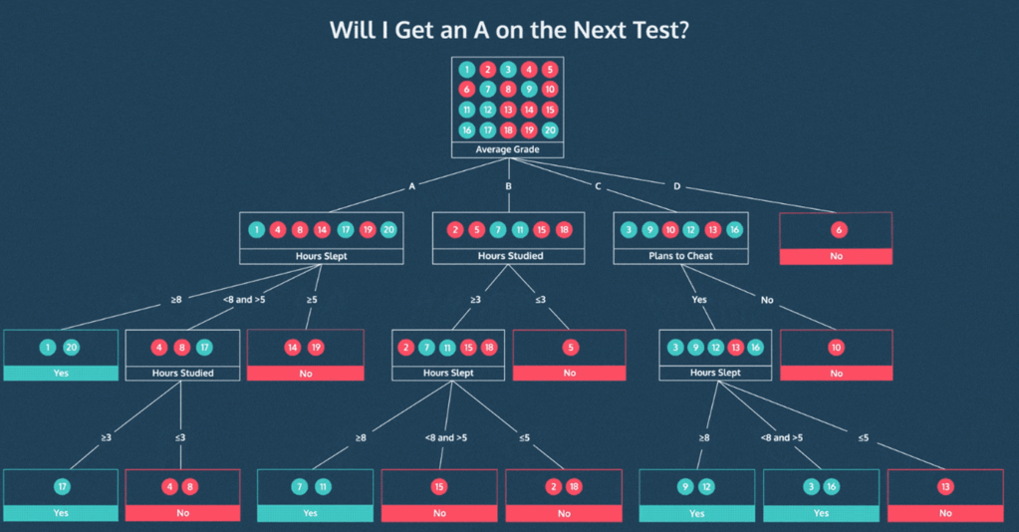
수업 성적
출처: https://hleecaster.com/ml-decision-tree-concept/

Slide 3
Contents
산업현장에서 수집된 데이터를 분석하는데 필요한 기초 소양을 강의합니다.
01
Tree for Classification
02
Measure for purity
03
Decision Tree

Slide 4
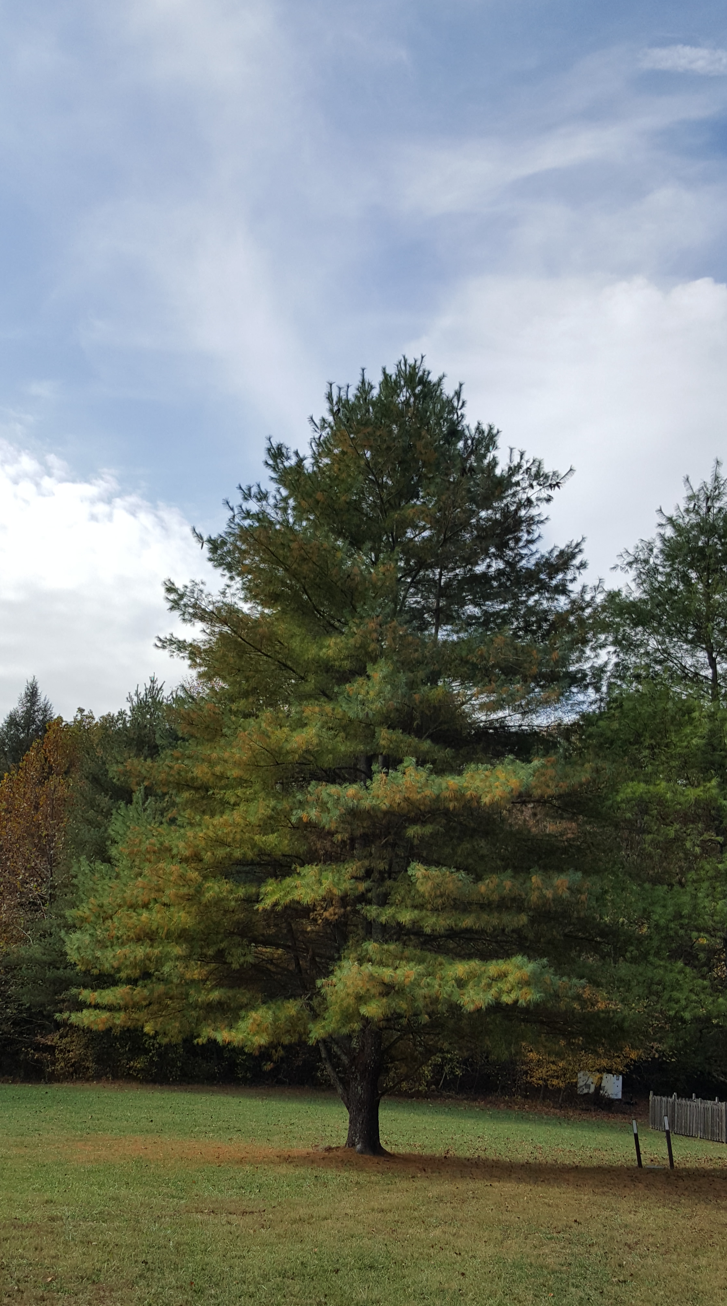
의사결정나무
Decision Tree

Slide 5
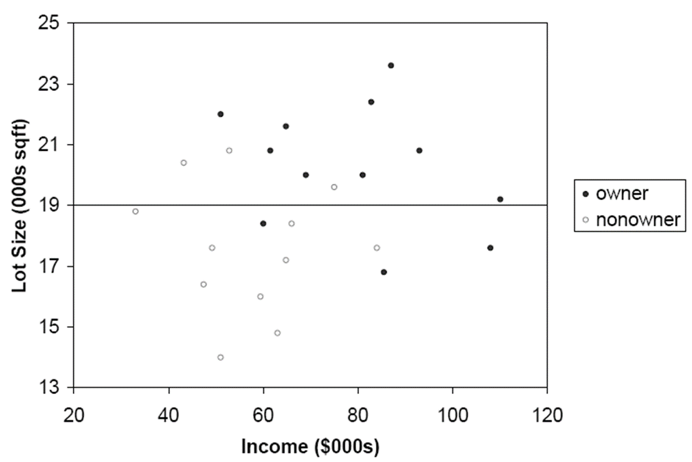
분류 문제란 무엇인가?
목표: 예측 변수 집합을 기반으로 결과를 분류
출력: 규칙들의 집합
예시)
목표: 레코드를 '신용 카드 제안을 수락할 것' 또는 '수락하지 않을 것'으로 분류
규칙: 'IF (Income > 92.5) AND (Education < 1.5) AND (Family <= 2.5) THEN Class = 0(수락하지 않음)

Slide 6
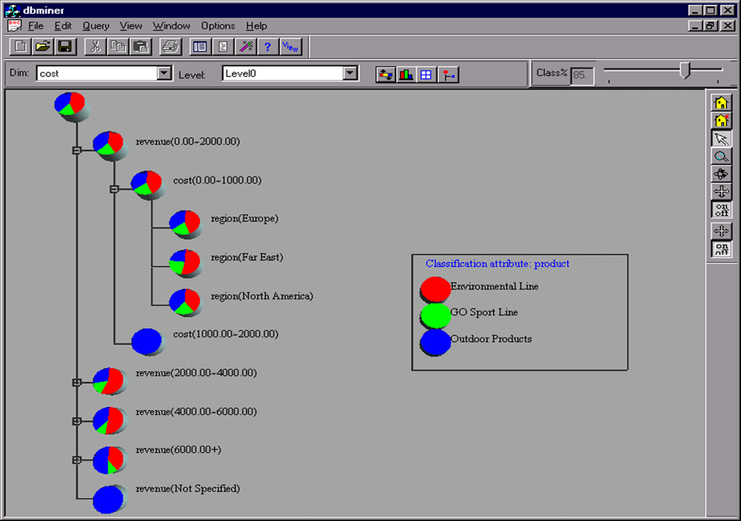
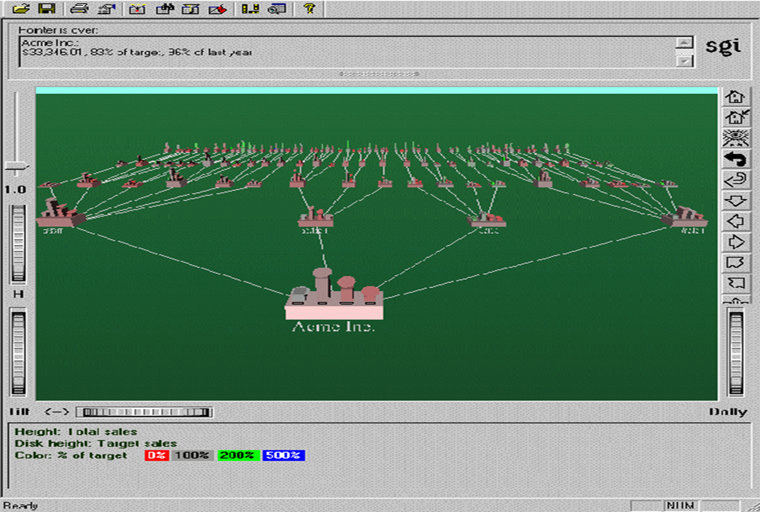
예시
계층적 분류(Hierarchical classification)
재귀적 분기(Recursive partitioning)
가지치기(Pruning the tree)
age?
<=30
overcast
>40
31..40
student?
yes
credit rating?
no
yes
excellent
fair
no
yes
no
yes

Slide 7
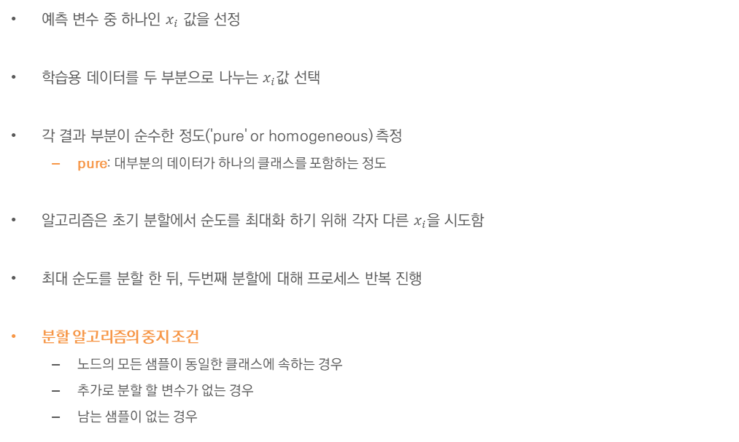
재귀적 분기(Recursive partitioning)
예측 변수 중 하나인 $x_{i}$ 값을 선정
학습용 데이터를 두 부분으로 나누는 $x_{i}$값 선택
각 결과 부분이 순수한 정도('pure' or homogeneous) 측정
pure: 대부분의 데이터가 하나의 클래스를 포함하는 정도
알고리즘은 초기 분할에서 순도를 최대화 하기 위해 각자 다른 $x_{i}$을 시도함
최대 순도를 분할 한 뒤, 두번째 분할에 대해 프로세스 반복 진행
분할 알고리즘의 중지 조건
노드의 모든 샘플이 동일한 클래스에 속하는 경우
추가로 분할 할 변수가 없는 경우
남는 샘플이 없는 경우

Slide 8

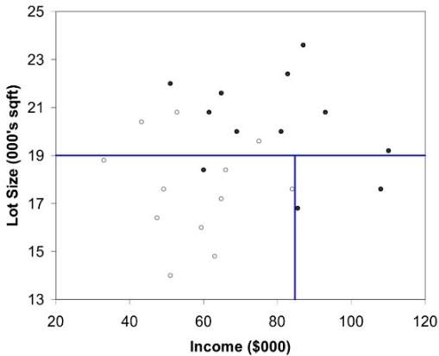
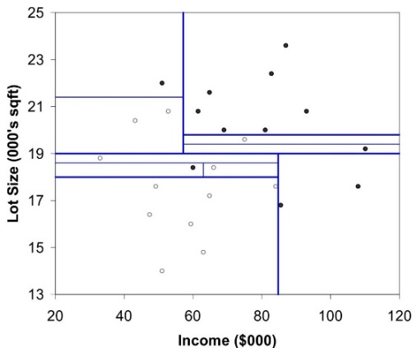
첫번째 분할

Slide 9

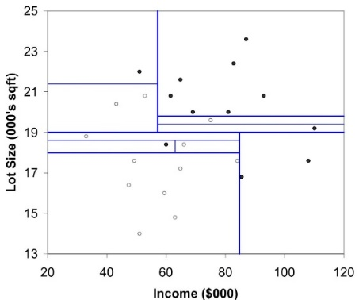

불순도 측정
$데$이터가 얼마나 순수한가?
Before split
After split

Slide 10
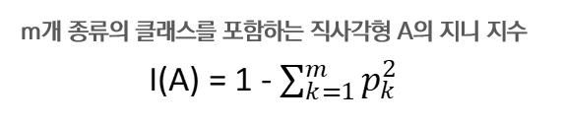

지니 지수
p = 직사각형 A에서 클래스 k에 속하는 사례의 비율
모든 Case가 동일한 클래스에 속할 때의 지니 지수 I(A) = 0
모든 클래스들이 동일한 경우, 최대 값을 가짐
이진(Binary) 문제인 경우 = 0.5
참고: XLMiner는 '델타 변형 규칙'이라는 변형 사용

Slide 11
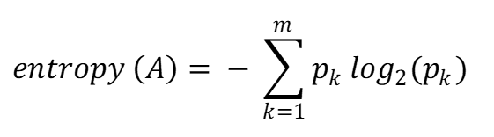

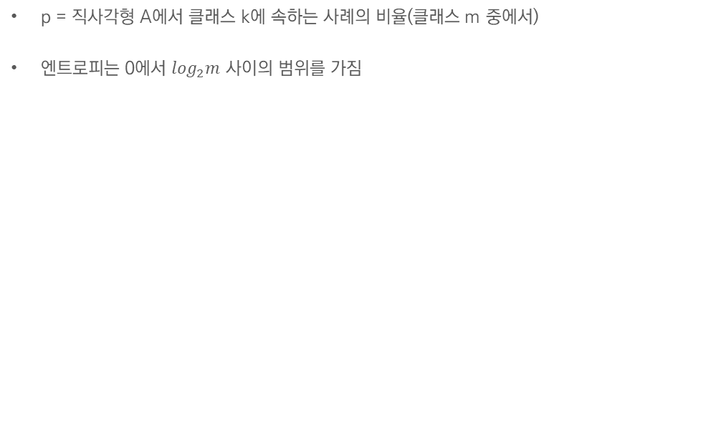
엔트로피
p = 직사각형 A에서 클래스 k에 속하는 사례의 비율(클래스 m 중에서)
엔트로피는 0에서 $\log_{2}m$ 사이의 범위를 가짐

Slide 12
데이터로 트리 생성
 | Height | Hair | Eyes | Class
1 | short | blond | blue | +
2 | tall | blond | brown | -
3 | tall | red | blue | +
4 | short | dark | blue | -
5 | tall | dark | blue | -
6 | tall | blond | blue | +
7 | tall | dark | brown | -
8 | short | blond | brown | -
문제
Given:
높이: {short, tall}, 머리: {blond, dark, red}, 눈: {blue, brown}, Class: {+, -}
Find:
Given 문제를 올바르게 분류하는 최소 크기의 의사 결정 트리
(Attributes로 레이블이 지정된 노드)
(Values로 레이블이 지정된 아크(Arc))
(단일 클래스로 레이블이 지정된 잎(Leaf))

Slide 13

다음을 정의함
$$B(C, A) = [P\left\{value\left(A\right)=A_{i}\right\}×M(C_{c})]$$
B(C, A)란 C를 A로 분류한 후에도 여전히 필요한 정보를 의미함
즉, 새로운 정보에 대한 기댓값을 의미함
가장 많은 정보를 얻는 속성 계산
$$MAXIMIZE M(C) − B(C, A)$$

Slide 14
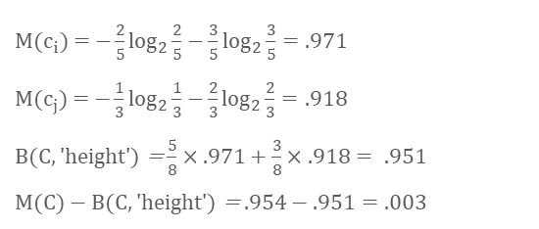
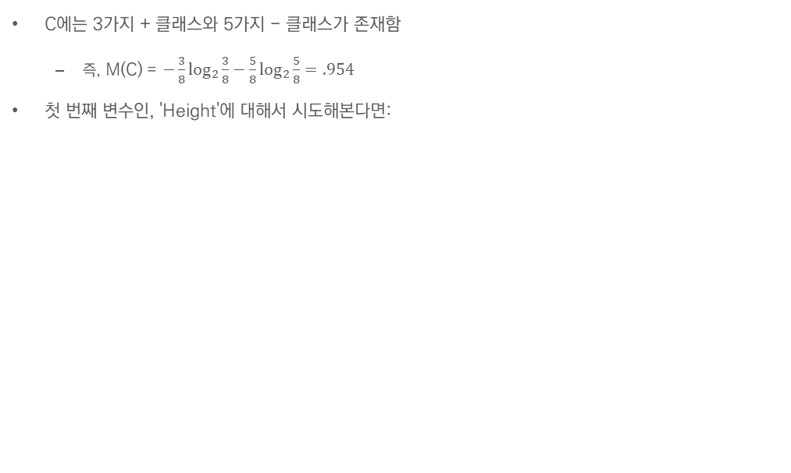
C에는 3가지 + 클래스와 5가지 - 클래스가 존재함
즉, M(C) = $−\frac{3}{8}\log_{2}{\frac{3}{8}}−\frac{5}{8}\log_{2}{\frac{5}{8}}=.954$
첫 번째 변수인, 'Height'에 대해서 시도해본다면:
tall blond brown -
short blond blue +
tall red blue +
short dark blue -
i = tall
tall dark blue -
short blond brown -
j = short
tall blond blue +
tall dark brown -
M($c_{i}$) $=$ $−\frac{2}{5}\log_{2}{\frac{2}{5}}−\frac{3}{5}\log_{2}{\frac{3}{5}}=.971$
M($c_{j}$) $=$ $−\frac{1}{3}\log_{2}{\frac{1}{3}}−\frac{2}{3}\log_{2}{\frac{2}{3}}=.918$
B(C, 'height') = $\frac{5}{8}×.971+\frac{3}{8}×.918= .951$
M(C) $−$ B(C, 'height') = $.954−.951=.003$

Slide 15
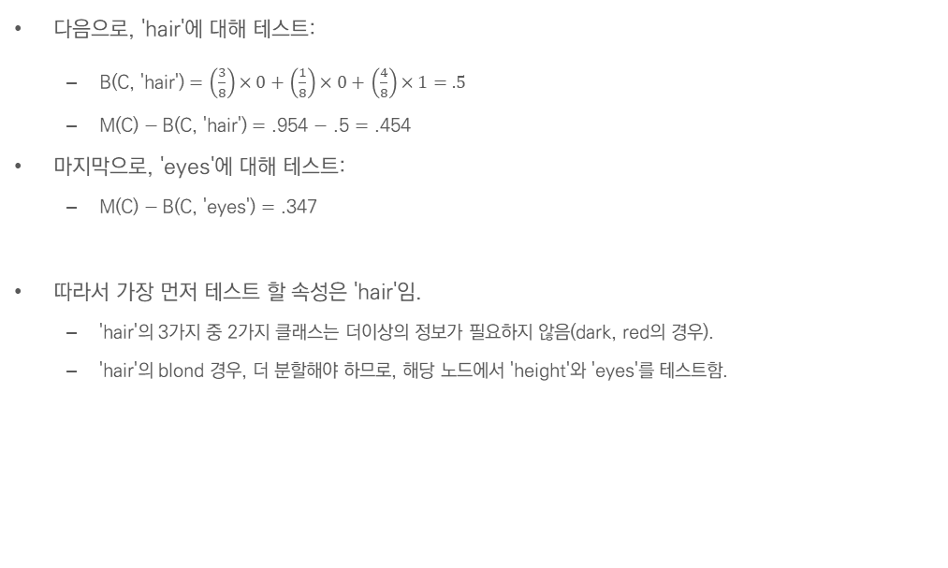
다음으로, 'hair'에 대해 테스트:
B(C, 'hair') $=$ $\left(\frac{3}{8}\right)×0+$ $\left(\frac{1}{8}\right)×0+$ $\left(\frac{4}{8}\right)×1=.5$
M(C) $−$B(C, 'hair') $=$ .954 $−$ .5 $=$ .454
마지막으로, 'eyes'에 대해 테스트:
M(C) $−$B(C, 'eyes') $=$ .347
따라서 가장 먼저 테스트 할 속성은 'hair'임.
'hair'의 3가지 중 2가지 클래스는 더이상의 정보가 필요하지 않음(dark, red의 경우).
'hair'의 blond 경우, 더 분할해야 하므로, 해당 노드에서 'height'와 'eyes'를 테스트함.

Slide 16
최소 결정 트리
이 트리는 가장 작으며, 테스트 노드가 두 개 밖에 존재하지 않음
또한, '높이'의 속성은 테스트 되지 않음

Slide 17
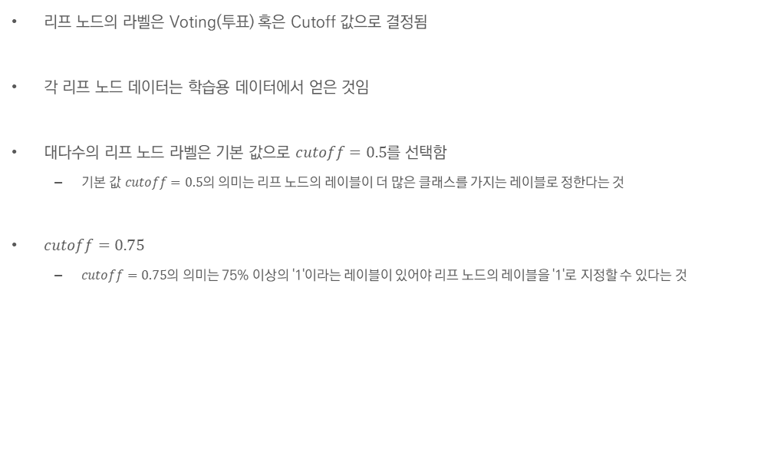
리프(Leaf) 노드 레이블 결정
리프 노드의 라벨은 Voting(투표) 혹은 Cutoff 값으로 결정됨
각 리프 노드 데이터는 학습용 데이터에서 얻은 것임
대다수의 리프 노드 라벨은 기본 값으로 $cutoff=0.5$를 선택함
기본 값 $cutoff=0.5$의 의미는 리프 노드의 레이블이 더 많은 클래스를 가지는 레이블로 정한다는 것
$cutoff=0.75$
$cutoff=0.75$의 의미는 75% 이상의 '1'이라는 레이블이 있어야 리프 노드의 레이블을 '1'로 지정할 수 있다는 것

Slide 18
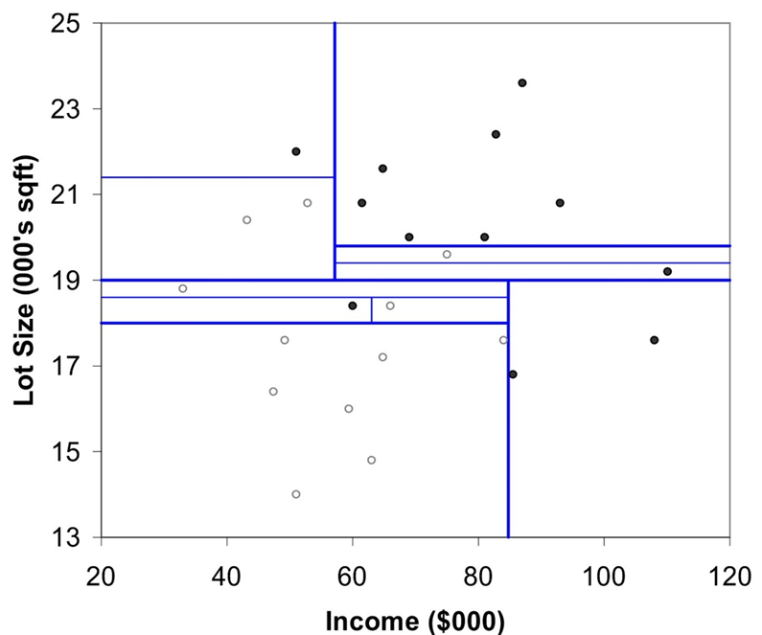
트리 과적합
다음 모델은 좋은 분류 모델인가?
'순도(purity)' 관점
학습용 데이터의 경우
새로운 데이터에 대해서는 어떤가?

Slide 19
문제 해결
과적합: 유도된 트리가 학습 데이터에 과적합 할 수 있음
의사결정나무의 나뭇가지가 너무 많으면 노이즈 혹은 이상치(이상 징후)를 반영하는 경우도 존재함
Unseen 데이터에 대한 정확도가 낮음
과적합을 방지하기 위한 두가지 접근 방식
Prepruning: 트리 구성을 조기에 중지하는 방법. Goodness 측정값이 임계값보다 낮을 경우, 노드를 분할하지 않는 방법
적절한 임계값을 찾기 힘듬
Postpruning: 완성된 트리에서 가지를 제거하는 방법. 순차적으로 가지치기 된 트리를 얻을 수 있음
학습 데이터와 다른 데이터 집합을 사용하여 '가장 잘 분할된 트리'를 결정함

Slide 20
CHAID
조기 종료
CART보다 오래된 CHAID는 카이-제곱 통계 검정을 사용하여 트리 성장을 제한함
'순도(purity)'의 개선이 통계적으로 유의하지 않은 경우 트리의 분할을 중단함
각 노드에서 반응변수와 가장 큰 연관성을 보이는 예측변수로 분할하는데, 이 연관성의 강도를 chi-square검증으로 찾아내고, 가장 연관성이 큰 예측변수가 통계적으로 유의한 개선결과를 보이지 못하면 중단
Notes:
Remind:
2 types of revenue sources: initial sales and additional service and part sales over time (e.g., elevator manufacturer, software editor, etc.).
See Kumar and Reinartz (2002), HBR paper, challenging the loyalty myths
Retention
Steady stream of revenue over time (base profit) not for all industries but for industries charging the basic fee such as utilities, telecommunication (including the Internet)…
Sales growth
Satisfied and loyal customers increase spending (from multi-brand loyal to mono-brand loyal e.g. packaged goods, bank consolidation)
Cross and up-sell opportunities unless the brand is very strongly anchored or has very narrow product lines.
Customer referrals
Referral is very credible information source for purchase decision making.
Its impact is more substantial in services than in goods as the uncertainty on quality is higher.
Now it becomes easy and cheap to track customer referrals to integrated them into a LTV model (e.g., Amazon’s Wish list)
Buzz marketing is Hot: to generate word of mouth… (e.g., instead of rely on celebrities and opinion leaders, find out standard key users and online pollination (chat room) to generate WoM.)
Be careful to negative WoM: customer satisfaction is the bottom line.
Reduced operation cost
New sales to existing customer require less marketing, no new credit checks, less paperwork, and less time
Customers become familiar with the company, its product lines, and its procedures (less spending on communication).
Premium price
Less sensitive to price due to the switching cost (explain with a drawing: regular price for new customers + switching cost) (Not always!!! Loyal customers expect something in return for their loyalty  give something valuable with a low cost to the firm e.g., free ticket during the off-season, “Co-opetition”)
Not really paying a higher price but less looking for a bargaining deal (i.e. waiting for promotion)
Loyal customers appreciate the service quality initiatives (e.g., restaurant, hotel, airline) (appreciation of better quality may lead the firm to have more room for charging a premium price.)

Slide 21

가지치기
CART는 나무를 완전히 성장시킨 후, 가지치기를 진행
아이디어: 검증 오차가 상승하기 시작하는 지점을 찾는 것
Leaf들을 가지치기하여 작은 나무를 여러 개 생성함
각 가지치기 단계에서 여러 종류의 트리가 구성될 수 있음
Cost complexity를 사용하여 가장 좋은 나무를 선택
CC(T) = 트리의 cost complexity
Err(T) = 잘못 분류된 데이터의 비율
L(T) = Leaf 노드의 수
a = 트리의 크기에 추가되는 패널티 요소(분석가가 설정)
주어진 크기의 나무 중, CC가 가장 낮은 나무를 선택
트리 각각의 크기에 대해 수행
가지치기 프로세스는 서로 다른 크기 및 오류율을 가진 트리의 집합을 생성함
최소 오류 트리
검증 데이터에서 오류율이 가장 낮은 트리
최상의 가지치기
최소 오차를 가지며 그 표준 편차가 가장 작은 트리
이 과정에서는 simplicity 및 parsimony를 위한 보너스가 추가됨
$$CC(T) = Err(T) + a L(T)$$

Slide 22
예측을 위한 회귀 트리
결과 변수가 연속형일때 사용
분류 트리와 유사한 절차를 가짐
많은 분할을 시도하고, '불순도(inpurity)'가 최소화 되는 것을 선택해야 함
예측은 직사각형에 존재하는 목표 변수의 평균값으로 계산됨(CT에서는 다수결로 계산)
불순도(Inpurity)는 Leaf 노드의 평균값들에 대한 편차의 제곱합으로 측정
RMSE에 의해 측정된 성능(Root Mean Squared Error)

Slide 23

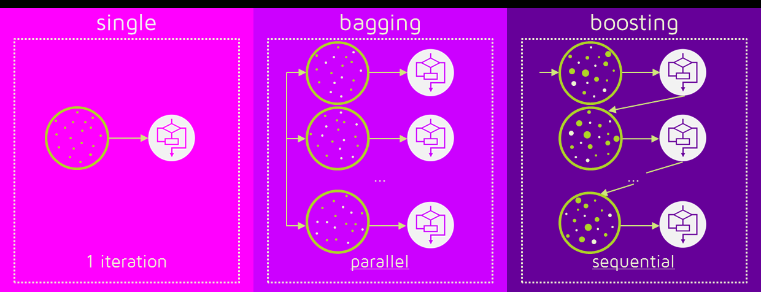
랜덤 포레스트
앙상블
배깅
부스팅
Source: swallow.github.io

Slide 24
트리의 장점
사용 및 이해하기 쉬움
의사 결정 규칙들의 해석 및 구현이 쉬움
변수 선택 및 축소는 자동으로 진행됨
통계 모델의 가정이 필요하지 않음
결측 데이터를 광범위하게 처리하지 않아도 작동함

Slide 25
단점
데이터에 수평 혹은 수직으로 분할되지 않는 구조가 있을 때, 성능이 좋지 않을 수 있음
한 번에 하나의 변수를 다루기 때문에 변수 간의 상호 작용을 캡처할 수 있는 방법이 존재하지 않음

Slide 26
정리
분류 및 회귀 트리는 새로운 데이터를 예측하거나 분류하기 위한 방법으로, 쉽게 사용할 수 있으며 또한 쉽게 이해할 수 있는 방법임
트리는 규칙을 그래피컬(Graphical) 하게 표현한 것임
훈련용 데이터의 과적합을 방지하기 위해 가지치기가 필요함
트리는 데이터 구조에 대해 어떠한 가정도 하지 않으므로, 일반적으로 큰 규모의 샘플 데이터가 필요함

